Slide 1
Links

Slide 2
hyperlinks
<!doctype html>
Службові посилання
<html>
<head>
<link href="...">
</head>
<body>
<a href="... ">Текст</a>
</body>
користувацькі посилання
</html>

Slide 3
link_anchors.html
1. Внутрішні посилання – призначені для навігації за текстом
однієї сторінки
У змісті перераховуємо посилання потрібні частини тексту
<a href = "#метка">Перейти до глави 2</a>
Перед ділянкою тексту, на який треба посилатися
<им’я_тега id = "метка">Глава 2</им’я_тега>

Slide 4
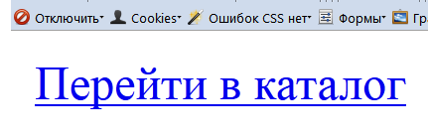
link_anchors.html
2. Зовнішні посилання - призначені для навігації між сторінками сайту та переходу на інші web-сайти
<a href="catalog.html">Перейти в каталог</a>
Вигляд посилання в браузері

Slide 5
Мета тега a => перенаправляти користувача на сторінки сайта, або робити навігацію по сторінці
<a href="catalog.html">Show catalog</a>
<a href="tel:+084455554">call us</a>
<a href="mailto:admin@com.ua">email us</a>
<a href="/products.pdf" download>Download</a>
В <a> можно загортати будь які HTML елементи
Screen readers будуть намагатися ппрчитати все що знаходиться в середені <a>
Деякий раз це може бути багато тексту і коду, тоді для screen readers треба ховати деякий контент в середені лінка

Slide 6
Lab 1
У каталозі lab_1 знаходиться файл index.html
Текст файлу розбитий на розділи.
Завдання: зробити за допомогою посилань-якорів навігацію за параграфами
Lab 2
У каталозі lab_2 знаходяться 4 файли
index.html, one.html, two.html, three.html
Завдання: зробити за допомогою гіперпосилань між собою всі сторінки

Slide 7
За замовчуванням при натисканні на гіпер-посиланні нова сторінка відкривається в цьому ж вікні.
Для того, щоб нову сторінку відкривати в новому вікні треба вказати атрибут
target = "_blank"
(за замовчуванням target = "_self " )
<a href="one.html" target="_blank">Головна</a>

Slide 8
Адресація документів (файлів) на html сторінці
Відносні URL-адреси - не містять протоколу, ім'я сервера і для них браузер використовує протокол, ім'я сервера поточної сторінки.
../path/file.html
Чому такі адреси називаються відносними, тому що вони вказують на розташування документа сайту щодо поточної сторінки.
Абсолютна адреса – це адреса із зазначенням протоколу, вузла, шляху
до файлу. Вони потрібні для того, щоб посилатися на документи які знаходяться поза сайту
http://site.com/path/file.html

Slide 9


Варіант 1 – обидва документи знаходяться в тому ж самому каталозі
site.com
Поточним є файл index.html
Щоб зробити гіпер-посилання на сторінку catalog.html відносною адресацією можна записати
index.html
catalog.html
<a href="catalog.html"> Перейти</a>

Slide 10
Варіант 2 – документ, який потрібно відкрити, знаходиться в дочірньому каталозі
site.com
Поточним є файл index.html
Щоб зробити гіпер-посилання на сторінку gallery.html
який знаходиться в каталозі
photos відносною адресацією можна записати
index.html
photos
gallery.html
<a href="photos/gallety.html">Перейти до галереї</a>
При абсолютній адресаціі
<a href="http://site.com/photos/gallery.html">Перейти</a>

Slide 11
Варіант 3 – документ, який потрібно відкрити, знаходиться в
nested каталозі
site.com
index.html
phones
price1.html
android
iPod
iphone
<a href="phones/android/price1.html">Подивитись ціну</a>

Slide 12
Вариант 4 – документ, який потрібно відкрити, знаходиться в батьківському каталозі
site.com
Поточним є файл price.html, який знаходиться в каталозі catalog
Щоб зробити гіпер-посилання на сторінку index.html відносною адресацією можна записати
index.html
catalog
price.html
<a href="../index.html">Перейти на головну</a>
При абсолютній адресаціі
<a href="http://site.com/index.html">Перейти на главную</a>

Slide 13
site.com
index.html
catalog
prices
price.html
<a href="../../index.html">Перейти на головну </a>

Slide 14
Елемент button
У button немає спеційної мети як такової
Як правило - це інтерактивність, відправити форму, або відпрацювати подію JS
<button>Click me</button>

Slide 15
Lists
1.unordered list
2. ordered list
<ul>
<li>First</li>
<li>Second</li>
<li>Third</li>
<li>Fourth</li>
</ul>
<ol>
<li>First</li>
<li>Second</li>
<li>Third</li>
<li>Fourth</li>
</ol>
<ul>, <ol> – блочні елементи які мають містити тільки елементи <li>
А всередині елементів <li> …</li> може бути будь-який контент
(наприклад, посилання, зображення, параграфи, інші списки
<ul>…</ul>)
Перед контентом, який знаходиться в <li> …</li> утворюються маркери

Slide 16
display:list-item;
Особливості:
елементи li мають маркери з лівої сторони і для них спеціально за допомогою margin-left:40px; звільняється простір.
- cвойство list-item можно можно застосовувати до будь якого елемента;
lists.html
list-style-position: outside | inside
list-style-type: тип маркера; (см. следующий слайд)
list-style-image:url(путь_к_изображению);

Slide 17
list-style-type:disc | circle | square | decimal |
decimal-leading-zero | lower-roman |
upper-roman | lower-greek | lower-alpha |
lower-latin | upper-alpha | upper-latin |
hebrew | armenian | georgian |
cjk-ideographic | hiragana | katakana |
hiragana-iroha | katakana-iroha | none |
inherit

Slide 18
Definition list
<dl>
<dt>Web development</dt>
<dd>Front-end</dd>
<dd>Java Script Advanced</dd>
<dt>Web design</dt>
<dd>Adobe Photoshop</dd>
<dd>Figma</dd>
</dl>
Теги <dl>, <dt>, <dd> є блоковими елементами
Тег <dl> може містити лише елементи <dt> и <dd>
dt – definition term
Може містити лише малі елементи
dd – definition description
Может содержать любой контент.
Этот контент имеет отступ слева 40px

Slide 19
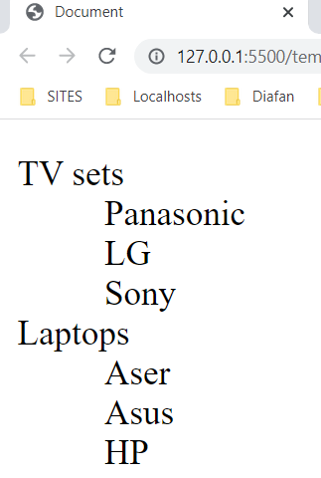
lab 3
Завдання в файлі lab3/task.txt

